Slide 1
K
H
Ở
I
Đ
Ộ
N
G
Notes:
Giáo án của Hạnh Nguyễn: https://www.facebook.com/HankNguyenn

Slide 2
1/ Giới thiệu trước lớp vẻ đẹp chị em Thúy Kiều bằng lời văn của mình.
HS giới thiệu trước lớp
Notes:
Giáo án của Hạnh Nguyễn: https://www.facebook.com/HankNguyenn

Slide 3
Tuần 7: MIÊU TẢ NỘI TÂM TRONG VĂN BẢN TỰ SỰ

Slide 4
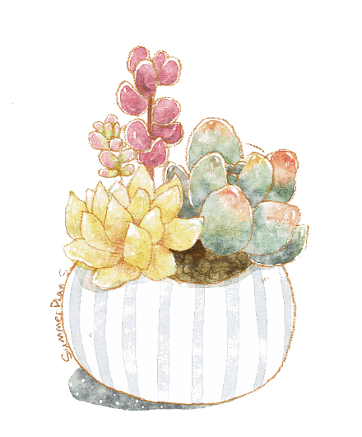
YÊU CẦU CẦN ĐẠT
1. Kiến thức: HS nắm được:
- Nội tâm nhân vật và miêu tả nội tâm nhân vật trong tác phẩm tự sự.
- Tác dụng của miêu tả nội tâm và mối quan hệ giữa nội tâm với ngoại hình trong khi kể chuyện.
2. Năng lực:
- Phát hiện và phân tích được tác dụng của miêu tả nội tâm nhân vật trong văn bản tự sự.
- Kết hợp được kể chuyện với miêu tả nội tâm nhân vật khi làm văn tự sự.
3. Phẩm chất:
- Cẩn thận, kĩ lưỡng khi thực hiện quy trình viết

Slide 5
HOẠT ĐỘNG
HÌNH THÀNH KIẾN THỨC MỚI

Slide 6
I. Tìm hiểu yếu tố miêu tả nội tâm trong văn tự sự
Hoạt động nhóm: Thực hiện các nhiệm vụ sau
Câu 1: Đọc lại đoạn trích “Kiều ở lầu Ngưng Bích” sgk/ 93 -94 và thực hiện các yêu cầu sau:
a. Tìm những câu thơ miêu tả cảnh trong đoạn trích “Kiều ở lầu Ngưng Bích”. -> Nhóm 1
b. Những câu thơ tả cảnh có mối quan hệ như thế nào với việc thể hiện nội tâm nhân vật? -> Nhóm 2
c. Tìm những câu thơ miêu tả tâm trạng trong đoạn trích “Kiều ở lầu Ngưng Bích”. -> Nhóm 3
d. Miêu tả nội tâm có tác dụng thế nào đối với việc khắc họa nhân vật trong văn bản tự sự? -> Nhóm 4

Slide 7
HỌC SINH THỰC HIỆN NHIỆM VỤ
Học sinh thực hiện nhiệm vụ được giao
Thời gian: 5 phút
Giáo viên theo dõi, hỗ trợ học sinh trong quá trình thực hiện nhiệm vụ

Slide 8
BÁO CÁO, THẢO LUẬN
Các nhóm trình bày kết quả thực hiện nhiệm vụ
Thời gian: 8 phút
Giáo viên theo dõi, hỗ trợ học sinh trong quá trình báo cáo trình bày

Slide 9
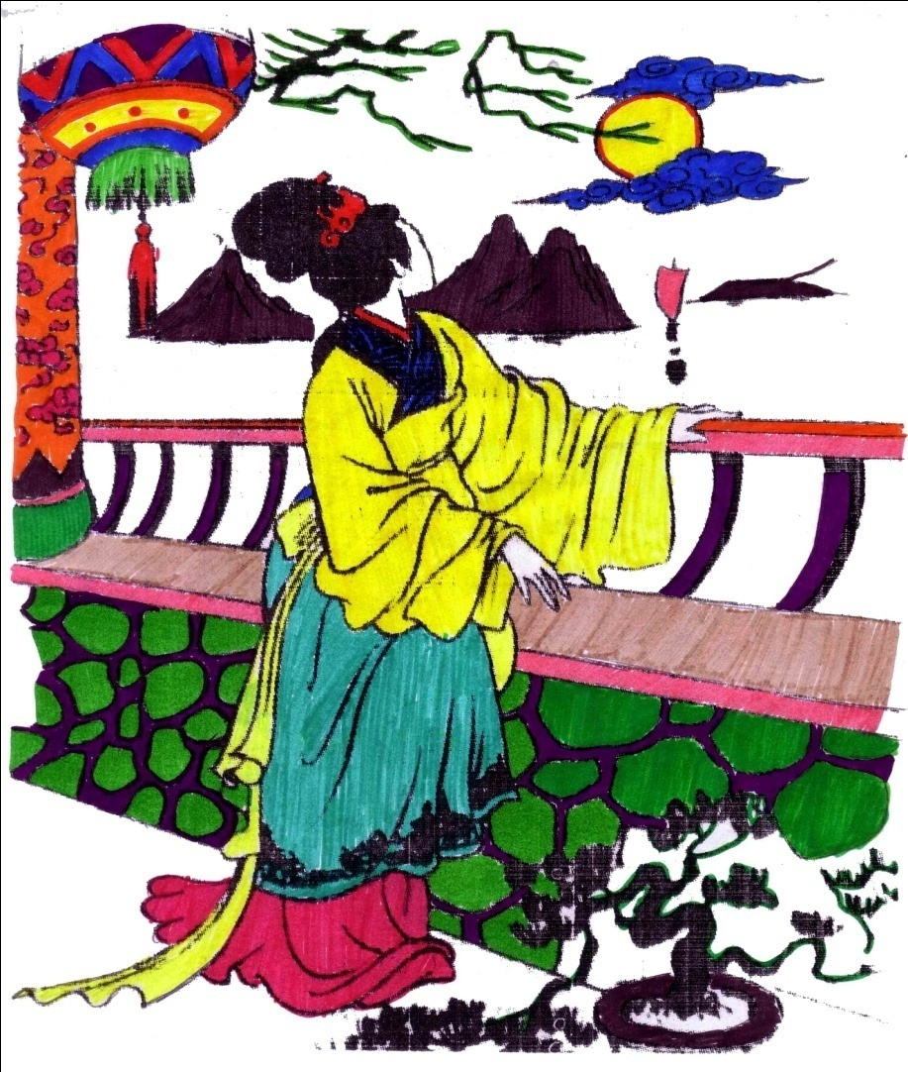
I. Tìm hiểu yếu tố miêu tả nội tâm trong văn tự sự
Kiều ở lầu Ngưng Bích
Trước lầu Ngưng Bích khóa xuân,
Vẻ non xa tấm trăng gần ở chung.
Bốn bề bát ngát xa trông,
Cát vàng cồn nọ bụi hồng dặm kia….
….Tưởng người dưới nguyệt chén đồng
Tin sương luống những rày trông mai chờ
Bên trời góc bể bơ vơ
Tấm son gột rửa bao giờ cho phai
Xót người tựa cửa hôm mai
Quạt nồng ấp lạnh những ai đó giờ
Sân Lai cách mấy nắng mưa
Có khi gốc tử đã vừa người ôm
Buồn trông cửa bể chiều hôm
Thuyền ai thấp thoáng cánh buồm xa xa?
Buồn trông ngọn nước mới sa,
Hoa trôi man mác biết là về đâu?
Buồn trông nội cỏ rầu rầu,
Chân mây mặt đất một màu xanh xanh
Buồn trông gió cuốn mặt duềnh,
Ầm ầm tiếng sóng kêu quanh ghế ngồi.
(Trích Truyện Kiều – Nguyễn Du)
1. Đọc lại đoạn trích “Kiều ở lầu Ngưng Bích” sgk/ 93 -94 và thực hiện các yêu cầu sau:
Notes:
Giáo án của Hạnh Nguyễn: https://www.facebook.com/HankNguyenn

Slide 10
a. Tìm những câu thơ miêu tả cảnh trong đoạn trích “Kiều ở lầu Ngưng Bích”.
b. Những câu thơ tả cảnh có mối quan hệ như thế nào với việc thể hiện nội tâm nhân vật?
Trước lầu Ngưng Bích khóa xuân
Vẻ non xa tấm trăng gần ở chung
Bốn bề bát ngát xa trông
Cát vàng cồn nọ bụi hồng dặm kia
Buồn trông cửa bể chiều hôm
Thuyền ai thấp thoáng cánh buồm xa xa?
Buồn trông ngọn nước mới sa
Hoa trôi man mác biết là về đâu?
Buồn trong nội cỏ rầu rầu,
Chân mây mặt đất một màu xanh xanh
Buồn trông gió cuốn mặt duềnh
Ầm ầm tiếng sóng kêu quanh ghế ngồi
Buồn trông cửa bể chiều hôm
Thuyền ai thấp thoáng cánh buồm xa xa?
Buồn trong nội cỏ rầu rầu,
Chân mây mặt đất một màu xanh xanh
Cô đơn
Buồn trông gió cuốn mặt duềnh
Ầm ầm tiếng sóng kêu quanh ghế ngồi
.
Tủi phận
Hoảng sợ
=>Miêu tả cảnh cho thấy được tâm trạng bên trong của nhân vật và ngược lại. (Tả cảnh ngụ tình) =>Miêu tả nội tâm gián tiếp (cảnh vật)
=>Tả cảnh sắc thiên nhiên ở lầu Ngưng Bích giúp hình dung ra đối tượng qua các giác quan. (Miêu tả bên ngoài)`
Notes:
Giáo án của Hạnh Nguyễn: https://www.facebook.com/HankNguyenn

Slide 11
c. Tìm những câu thơ miêu tả tâm trạng trong đoạn trích “Kiều ở lầu Ngưng Bích”?
Tưởng người dưới nguyệt chén đồng,
Tin sương luống những rày trông mai chờ.
Bên trời góc bể bơ vơ,
Tấm son gột rửa bao giờ cho phai.
Xót người tựa cửa hôm mai,
Quạt nồng ấm lạnh những ai đó giờ?
Sân Lai cách mấy nắng mưa,
Có khi gốc tử đã vừa người ôm.
Miêu tả nội tâm
=> Miêu tả nội tâm trực tiếp.
=> Đối tượng miêu tả không quan sát được trực tiếp từ bên ngoài.
=> Miêu tả những suy nghĩ, tâm trạng của Kiều về: nỗi nhớ cha mẹ, nỗi nhớ Kim Trọng, nỗi buồn tủi về thân phận của chính mình.
Notes:
Giáo án của Hạnh Nguyễn: https://www.facebook.com/HankNguyenn

Slide 12
d. Miêu tả nội tâm có tác dụng thế nào đối với việc khắc họa nhân vật trong văn bản tự sự?
Nhân vật là yếu tố quan trọng nhất của tác phẩm tự sự. Để xây dựng nhân vật, nhà văn thường miêu tả ngoại hình và miêu tả nội tâm. Miêu tả nội tâm nhằm khắc họa “chân dung tinh thần” của nhân vật, tái hiện những trăn trở, dằn vặt, những rung động tinh tế trong tình cảm, tư tưởng của nhân vật, những yếu tố này nhiều khi không thể tái hiện được bằng miêu tả ngoại hình. Vì thế miêu tả nội tâm có vai trò và tác dụng rất to lớn trong việc khắc họa đặc điểm, tính cách của nhân vật.
Notes:
Giáo án của Hạnh Nguyễn: https://www.facebook.com/HankNguyenn

Slide 13
2. Bài tâp củng cố:
Yêu cầu HS thực hiện các nhiệm vụ sau:
(?) Xác định đối tượng miêu tả nội tâm ở BT2
(?) So sánh 2 ví dụ trong BT3 và nhận xét tác dụng của yếu tố miêu tả nội tâm trong văn bản tự sự?
(?) Xác định đối tượng miêu tả bên ngoài ở BT1
Notes:
Giáo án của Hạnh Nguyễn: https://www.facebook.com/HankNguyenn

Slide 14
BT 1:- “
Vân xem trang trọng khác vời
Khuôn trăng đầy đặn nét ngài nở nang
Hoa cười ngọc thốt đoan trang
Mây thua nước tóc tuyết nhường màu da…
Chị em Thúy Kiều - Nguyễn Du
BT 2:
“Chao ôi, tôi có biết đâu rằng: hung hăng, hống hách láo chỉ tổ đem thân mà trả nợ những cử chỉ ngu dại của mình thôi .Tôi đã phải trải cảnh như thế. Thoát nạn rồi, mà còn ân hận quá, ân hận mãi…”
- “Thế rồi Dế Choắt tắt thở. Tôi thương lắm. Vừa thương vừa ăn năn tội mình..”
Bài học đường đời đầu tiên - Tô Hoài)

Slide 15
BT 3: (?) So sánh 2 ví dụ sau đây và nhận xét tác dụng của yếu tố miêu tả nội tâm trong văn bản tự sự?
Ví dụ 1: “Tôi bất chợt giật mình thức dậy và nhận ra chỉ là giấc mơ….tôi suy nghĩ về mẹ……”
Ví dụ 2: “Tôi bất chợt giật mình thức dậy và nhận ra chỉ là giấc mơ….lòng tôi đau đớn và buồn tẻ…tôi suy nghĩ về mẹ…tôi yêu mẹ…”

Slide 16
BT 2: Miêu tả tâm trạng, suy nghĩ, tình cảm, cảm xúc nhân vật Dế Mèn => Không quan sát được trực tiếp từ bên ngoài.
KẾT LUẬN
Đối tượng của miêu tả bên ngoài. | Đối tượng của miêu tả nội tâm.
BT 1:Miêu tả Thúy Vân với vẻ
đẹp bên ngoài như hình dáng
với khuôn mặt, làn da, mái tóc..
=> Quan sát được trực
tiếp từ bên ngoài.
Miêu tả nội tâm là biện pháp quan trọng xây dựng nhân vật => Khắc hoạ đặc điểm tính cách nhân vật.
➔ Các nhân vật hiện lên sinh động.

Slide 17
VD3 (?) So sánh 2 ví dụ sau đây và nhận xét tác dụng của yếu tố miêu tả nhội tâm trong văn bản tự sự?
Ví dụ 1: “ Tôi bất chợt giật mình thức dậy và nhận ra chỉ là giấc mơ…tôi suy nghĩ về mẹ……”
→ Nhân vật không thể hiện được sâu sắc, diễn biến nội tâm, tâm trạng, tình cảm của nhân vật, không thể hiện được tình cảm rõ ràng.
Ví dụ 2: “ Tôi bất chợt giật mình thức dậy và nhận ra chỉ là giấc mơ….lòng tôi đau đớn và buồn bã…tôi suy nghĩ về mẹ…tôi yêu mẹ…”
→ Nhân vật thể hiện được sâu sắc, diễn biến nội tâm, tâm trạng, tình cảm của nhân vật, có thể hiện được tình cảm rõ rang.
 Cần phải sử dụng miêu tả nội tâm nhân vật trong quá trình làm văn tự sự để bài viết của mình đạt hiệu quả cao nhất.

Slide 18
GHI NHỚ
Miêu tả nội tâm trong văn bản tự sự là tái hiện những ý nghĩ, cảm xúc và diễn biến tâm trạng của nhân vật. Đó là biện pháp quan trọng để xây dựng nhân vật, làm cho nhân vật sinh động
MIÊU TẢ NỘI TÂM
TRONG VĂN BẢN
TỰ SỰ
Người ta có thể miêu tả nội tâm trực tiếp bằng cách diễn tả những ý nghĩ, cảm xúc, tình cảm của nhân vật; cũng có thể miêu tả nội tâm gián tiếp bằng cách miêu tả cảnh vật, nét mặt, cử chỉ, trang phục,... của nhân vật
Notes:
Giáo án của Hạnh Nguyễn: https://www.facebook.com/HankNguyenn

Slide 19
HOẠT ĐỘNG LUYỆN TẬP
Hoạt động nhóm: Thực hiện các nhiệm vụ sau:
Bài tập 1: Tìm yếu tố miêu tả và cách miêu tả nhân vật. NHÓM 1 THỰC HIỆN
“…Tôi giật sững người. Chẳng hiểu sao tôi phải bám chặt lấy tay mẹ. Thoạt tiên là sự ngỡ ngàng, rồi đến hãnh diện, sau đó là xấu hổ. Dưới mắt em tôi, tôi hoàn hảo đến thế kia ư? Tôi nhìn như thôi miên dòng chữ đề trên bức tranh: “Anh trai tôi”
(Bức tranh của em gái tôi - Tạ Duy Anh - Ngữ văn 6 - tập 2)
Bài tập 2: Ghi lại (khoảng 10 dòng) tâm trạng của em sau khi để xảy ra một chuyện có lỗi với bạn trong các tình huống sau:
Tình huống 1: Em cho một người bạn khác lớp mượn máy tính. Đến giờ học, em không nhớ nên đã nghi cho bạn ngồi bên cạnh lấy trộm máy tính của mình và tỏ ra ghét bạn. Một thời gian sau, em mới biết là mình nghi oan cho bạn. Tâm trạng em lúc đó thế nào? NHÓM 2 THỰC HIỆN
Tình huống 2: Vô tình đã xem trộm nhật kí của bạn và bị bạn phát hiện.→ NHÓM 3 THỰC HIỆN
Tình huống 3:Tôi hay vi phạm nội quy của lớp nên thường xuyên bị lớp trưởng nhắc nhở.Tôi tức lắm nên đã trả thù bằng cách sút quả bóng vào mặt nó. Trả thù được nhưng sao tôi thấy không vui. → NHÓM 4 THỰC HIỆN.

Slide 20
* Lưu ý HS: Không phải kể lại sự việc mà ghi lại tâm trạng của em khi gây ra sự việc đó.
Lưu ý :
HS không phải kể lại sự việc mà ghi lại tâm trạng của em khi gây ra sự việc đó.
Notes:
Giáo án của Hạnh Nguyễn: https://www.facebook.com/HankNguyenn

Slide 21
THỰC HIỆN NHIỆM VỤ
Học sinh thực hiện nhiệm vụ được giao
Thời gian: 7 phút
Giáo viên theo dõi, hỗ trợ học sinh trong quá trình thực hiện nhiệm vụ

Slide 22
BÁO CÁO, THẢO LUẬN
Các nhóm trình bày kết quả thực hiện nhiệm vụ
Thời gian: 8 phút.
Giáo viên theo dõi, hỗ trợ học sinh trong quá trình báo cáo trình bày

Slide 23
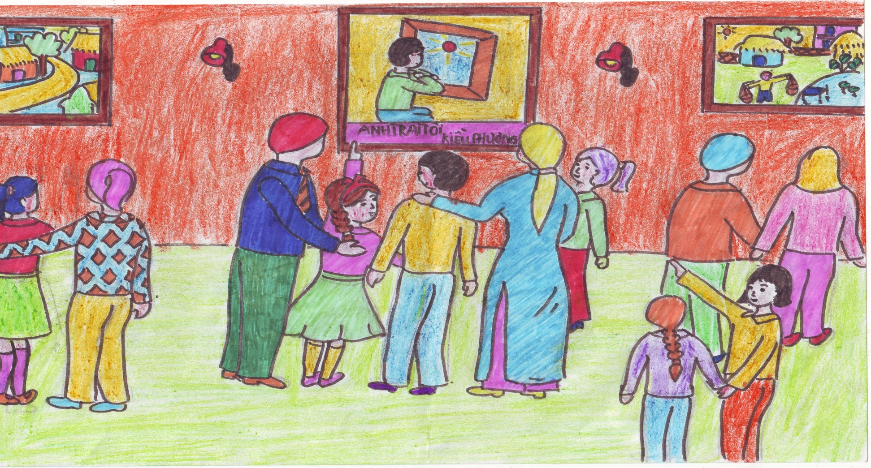
KẾT LUẬN:
Bài tập 1.Tìm yếu tố miêu tả và cách miêu tả của nhân vật.
“…Tôi giật sững người. Chẳng hiểu sao tôi phải bám chặt lấy tay mẹ. Thoạt tiên là sự ngỡ ngàng, rồi đến hãnh diện, sau đó là xấu hổ. Dưới mắt em tôi, tôi hoàn hảo đến thế kia ư? Tôi nhìn như thôi miên dòng chữ đề trên bức tranh: “Anh trai tôi”
(Bức tranh của em gái tôi – Tạ Duy Anh - Ngữ văn 6 - tập 2)
Miêu tả nội tâm nhân vật người anh
=>Miêu tả nội tâm trực tiếp.

Slide 24
Bài tập 2: Ghi lại tâm trạng của em sau khi để xảy ra một chuyện có lỗi với bạn trong các tình huống:
Học sinh nhóm 2, nhóm 3, nhóm 4 trình bày.
Học sinh khác nhận xét bổ sung.
Notes:
Giáo án của Hạnh Nguyễn: https://www.facebook.com/HankNguyenn

Slide 25
HOẠT ĐỘNG VẬN DỤNG
Hãy đóng vai nàng Kiều viết đoạn văn kể lại nỗi nhớ cha mẹ trong đoạn trích “Kiều ở lầu Ngưng Bích”

Slide 26
MỞ RỘNG
Thuật lại đoạn trích “Mã Giám Sinh mua Kiều” (tr 97-98) bằng văn xuôi, chú ý miêu tả nội tâm của nàng Kiều.
Hãy đóng vai nàng Kiều viết một đoạn văn kể lại việc báo ân báo oán, trong đó bộc lộ trực tiếp tâm trạng của Kiều lúc gặp Hoạn Thư

Slide 27
HƯỚNG DẪN TỰ HỌC
- Nắm vững nội dung kiến thức bài học “Miêu tả nội tâm trong văn bản tự tự”
- Đọc, tìm hiểu ở nhà trước: Lục Vân Tiên cứu Kiều Nguyệt Nga.
- Xem file hướng dẫn trên trang web VNPT.

